Slide 1
프로젝트 YB

Slide 2
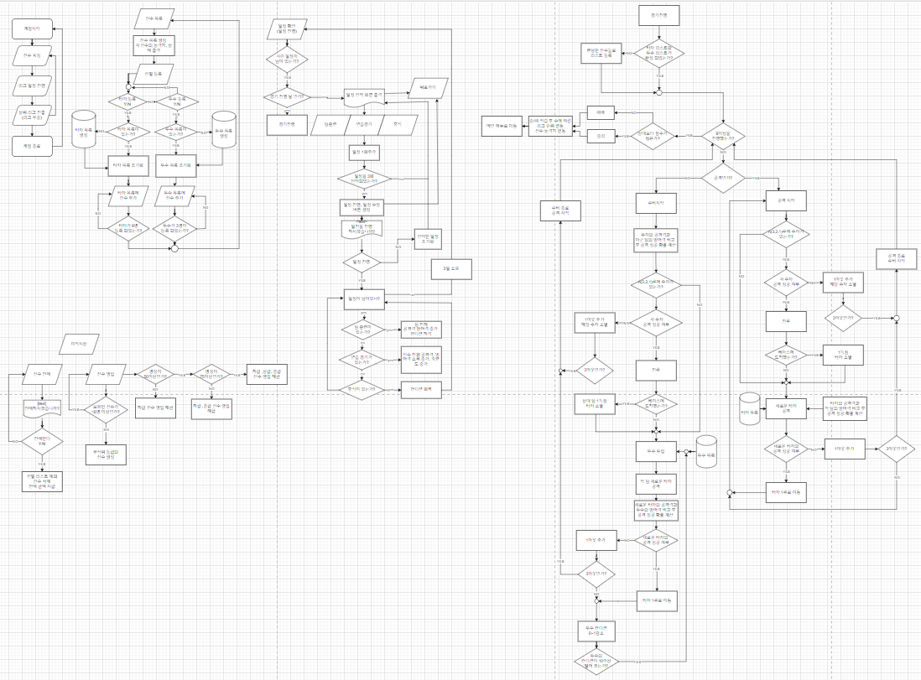

Slide 3
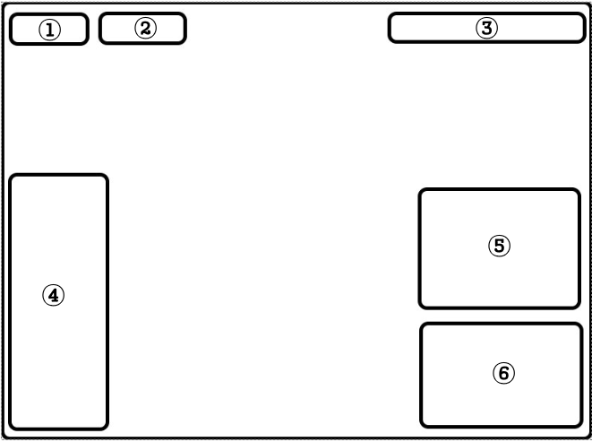
메인메뉴
①팀명
②팀의 인지도
③보유한 재화
④소속 리그와 현재 순위(버튼)
⑤선수 명부(버튼)
⑥일정 선택(버튼-일정이 종료 시 경기 버튼으로 변경)
배경, 버튼 이미지, 컨셉은 의논 필요

Slide 4
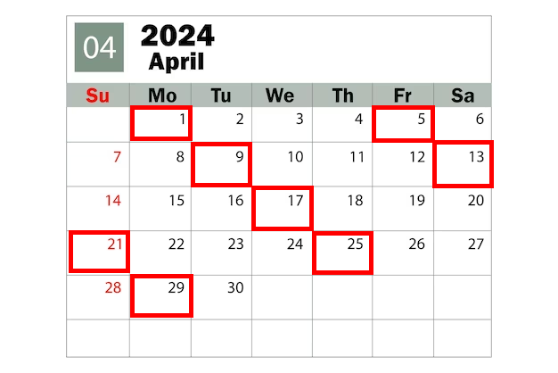
일정선택
한달은 30일로 설정
경기일정은 빨간색으로 표시 팀 일정을 선택 시 해당 날짜에 일정 표시
일정이 끝나면 일정 선택 버튼이 리그 경기 버튼으로 변경
경기는 1일부터 시작 29일 경기의 경우 30일 휴식 진행 후 1일 경기 진행

Slide 5
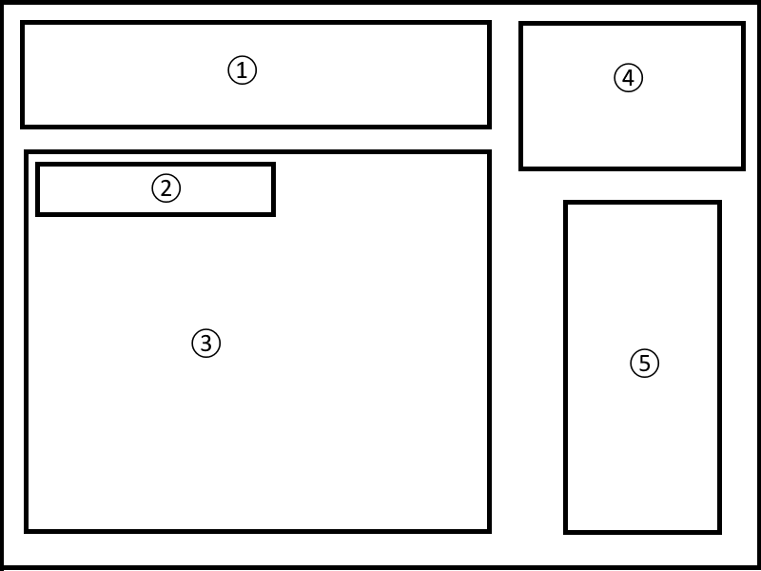
경기진행(가안)- ui
①이닝별 점수 표시
②아웃 UI
③현재 필드 상황
④플레이어의 현재 타자와 다음 타자, 방어시에는 투수표시
⑤※텍스트 해설

Slide 6
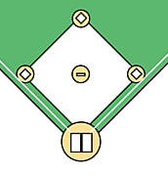
경기진행 방식_공격
9명의 타자가 순서대로 공격 진행
타자의 공격력과 상대팀의 방어력 비교 후 공격 성공확률 계산(ex.300차이 난다면 30%확률)
공격 성공: 다음 베이스로 출루
공격 실패: 아웃 3아웃시 공수 교대
타자의 위치를 미니맵 표시 (등번호)

Slide 7
경기진행 방식_수비
3명의 투수가 3회씩 돌아가며 출전
투수의 방어력과 상대팀의 공격력 비교 후 공격 성공 여부 결정
상대방의 23베이스 출루는
플레이어 팀 전체의 방어력 비교 후 방어 성공 결정
상대방이 위치한 루(壘)는 붉은색 표시
아군의 투수 표시

Slide 8
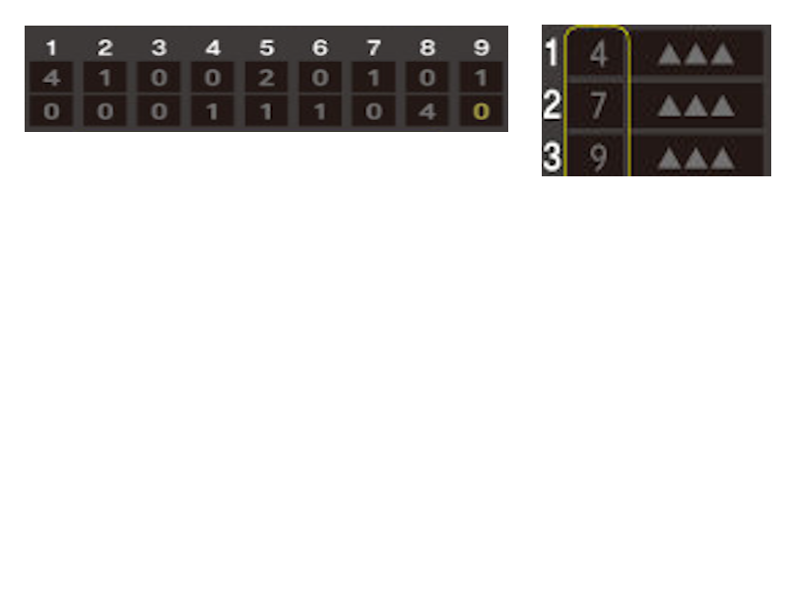
경기진행(가안)- 점수 판, 타자 순서
각 이닝 점수표시
현재 공격중인 팀의 이닝에는 노란색으로 현재 스코어 표시

Slide 9
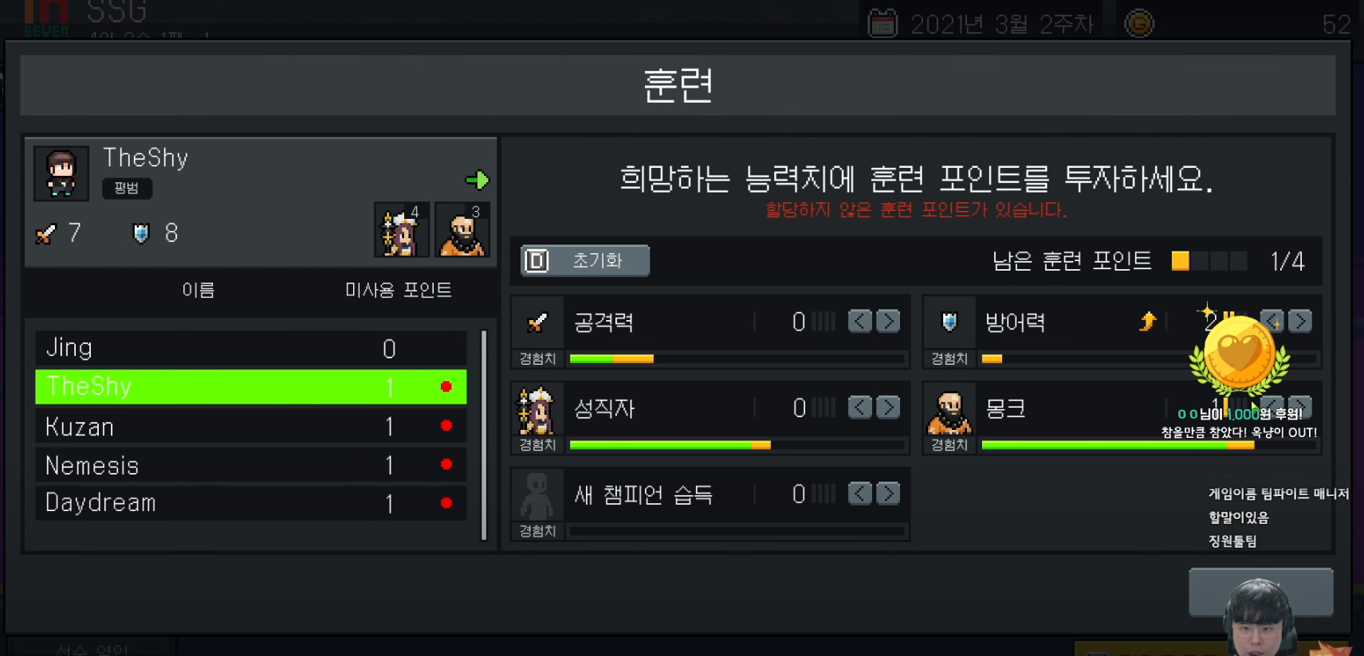
선수명부
보유한 선수들의 정보, 상태확인(능력치, 부상 상태)
선수들의 이름과 등번호를 변경 가능
투수3명, 타자 9명을 선택, 변경 가능(타자와 투주 중복 선택 가능)
선수는 최대 18명까지 보유가능
선수 방출과 매각 가능
※시즌중에 영입한 선수 판매 시 판매불가 텍스트 출력

Slide 10
선수능력치-상태
선수는 공격력,방어력,컨디션,인기도의 능력치 존재
능력치는 훈련을 통해 성장시킬 수 있지만 선수의 잠재력(등급)따라 최대 성장여부 결정
현재능력치 외에도 부상, 전성기등의 요소로 기본 능력치가 변화 하기도 함

Slide 11
선수의 등급(잠재력)-의논필요
각 능력치들은 최대치가 존재하며 선수등급에 따라 최대치가 증가 하는 방식
능력치의 최대치가 존재하지 않고 선수의 능력치에서 분배하는 형식
ex) A등급 선수는 총 1000의 스탯을 능력치들에게 분배하는 형식
공격력 500 방어력500 or 공격력 1000 방어력 0
능력치 최대치와 투자치가 동시에 존재 모든 능력치를 최대치로 올릴 수 없다.
ex)위의 두 경우를 섞어 2안의 극단적인 능력치 분배를 최소화 시킬 수 있음
능력치가 1000이 주어진다면 공격력이 최대 500까지만 올라가 더이상 투자 할 수 없음

Slide 12
리그
소속한 리그의 팀들과 4번씩 경기
승3 무1 패0점 씩 점수 부여
시즌이 끝난 후 리그순위에 따라 상금 획득
리그에서 우승 시 다음리그로 진출 여부확인
※포스트 시즌
※이적 시장

Slide 13
재화
게임의 재화인 "돈"은 팀의 일정을 소화하거나 새로운 선수를 영입 할 때 소모된다.
재화는 경기가 끝났을 때 팔린 팀 인기도에 따라 티켓값, 명성치에 따른 스폰서로 인해 고정적으로 획득하게 된다.

